Slide 1



Slide 2

Olika entreprenadtyper
Lars Johansson 2022-09-05

Slide 3
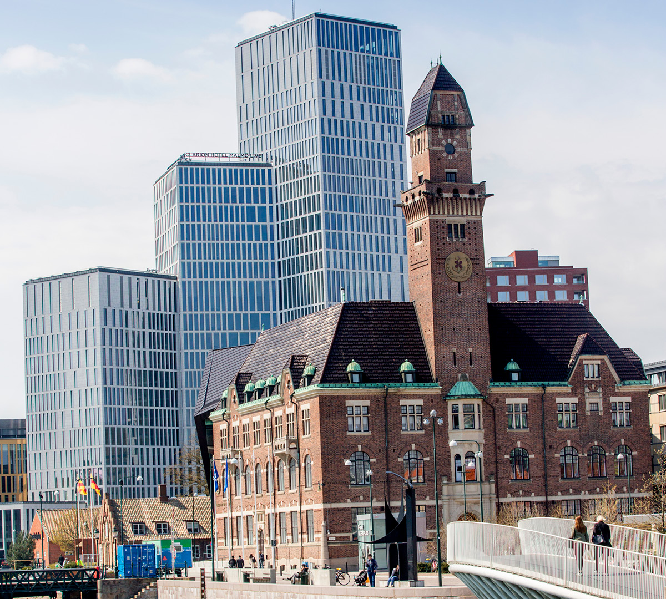
Olika entreprenadtyper
Beskrivning
Viktiga aspekter

Slide 4
Totalentreprenad
Entreprenören gör Bygghandlingar.
Finns en möjlighet att Entreprenören gör Arbetshandlingar direkt.
Totalentreprenören (TE) har ansvar för projektering.
Beställaren (byggherren) ska tillhandahålla en funktionsbeskrivning → en beskrivning av vad beställaren önskar för slutprodukt (t ex dimensionerande flöden, materialval, krav på underhållsmöjligheter… ).
Beställaren måste ange förutsättningar (t ex extremt viktigt att hinder i mark anges) och begränsningar (intilliggande infrastruktur eller byggnader → har behov av stödkonstruktioner eller hjälparbeten (förberedande entreprenör). Sanering en viktig typ av hjälparbeten.
Tidplan kan påverkas.

Slide 5
Totalentreprenad forts.
Det saknas något i bakgrundsbeskrivningar som påverkar tid och/eller pengar.
Vem har bevisbördan att något saknas eller är felaktigt?
Entreprenören ska visa att det är en brist.
Entreprenören gör en kompletterande undersökning och visar Beställaren att det var en brist.
TE stoppar arbetet till dess att B godkänner ÄTA.

Slide 6
Totalentreprenad forts
Om man inte kommer överens → skiljenämndsförfarande
En grupp med sakkunniga träffas med en ordförande och ”imiterar” en rättegång.
Om man inte accepterar skiljenämndens utslag → civil rättsprocess.
Beställaren blir riktigt irriterad på sin TE. TE har lovat att projekteringsarbetet ska utföras av 3 seniorer. Men istället utförs det av 2 juniorer. → grund för hävning i kontraktet.
Relationshandlingar – utförs av Entreprenören.

Slide 7
Utförandeentreprenad
Beställaren ansvarar för att ta fram bygghandlingar (projektering), oftast med hjälp av konsulter.
Beställaren beskriver precis vad som ska göras (MF eller MB – AMA-texter). MF innehåller egentligen bara prisrader. MB innehåller beskrivningar och prisrader.
MUR + TB (TPM). Man lämnar inte öppet för Entreprenören att välja själv i anbudsskedet.
När E har fått uppdraget kan denne naturligtvis komma med förslag till förändringar.
Vem bär ansvaret för att förändrat utförande blir likvärdigt med det i Förfrågningsunderlaget (FU).

Slide 8
Utförandeentreprenad forts
Beställaren får själv avgöra likvärdigheten, eftersom det är beställaren som upprättar bygghandlingar. Beställarens konsult kontrollerar.
Vad händer om något avviker från beskrivningarna? → Entreprenören upprättar ÄTA (Ändring Tillägg och Avdrag).
Vem har bevisbördan för ett ÄTA-arbete? Beställaren har bevisbördan att visa att det INTE är ÄTA-arbete.
Om man inte kommer överens då? E har inte rätt att stoppa ett arbete i avvaktan på beslut om ÄTA.
Tidplaner kan påverkas. Samma regler oavsett entreprenadform.

Slide 9
Utförandeentreprenad forts..
Vad händer om man inte kommer överens?
Skiljenämnd. Om man inte lyckas där till civil rättsprocess.
Vad gör man om underlaget är bristfälligt eller något saknas?
Fråga/svar under anbudsskedet.
Kollar upp vad som saknas och ger till beställaren och säger varsågod, åtgärda detta.
För att göra en komplettering, krävs att en entreprenör anlitas.
Det är alltid huvudentreprenören som har företräde för arbeten som tillkommer.
Hävning av kontrakt möjlig.
Relationshandlingar. Entreprenören ger underlag till Beställaren som skickar vidare till konsult som upprättar handlingen.

Slide 10
Delad entreprenad
Beställaren anlitar olika entreprenörer som ansvarar för sin del av byggnationen (t ex värme, vatten, stomme, mark, installationer osv.).
Flera entreprenörer jobbar samtidigt på arbetsplatsen.
Handlar beställaren varje entreprenör och står för samordningen.

Slide 11
Generalentreprenad (typ av utförandeentreprenad
Huvudentreprenören (generalentreprenör)
Svarar för samordning och planering.
Huvudentreprenören handlas upp av beställaren och har den fortsatta kontakten med beställaren.
Huvudentreprenören handlar underentreprenörer.

Slide 12
PPP (POS)
Private Public Partnership (Privat Offentlig Samverkan)
En privat aktör och en offentlig beställare går ihop och samfinansierar ett uppdrag.
Man delar på kostnader och intäkter under en viss period och sedan överlämnas anläggningen till beställaren.
Vanligt vid introduktion ny teknik.
Øresundsbron.

Slide 13
Prismodeller i konsult/entreprenad
Fast pris
Löpande räkning (à priser)
Samtliga prismodeller kan då kopplas ihop med milstolpar (fast vanligast med fast pris). Måste vara kopplad till tidplan och betalplan.
Löpande räkning ersätts alltid efter utfört arbete.

